Slide 1
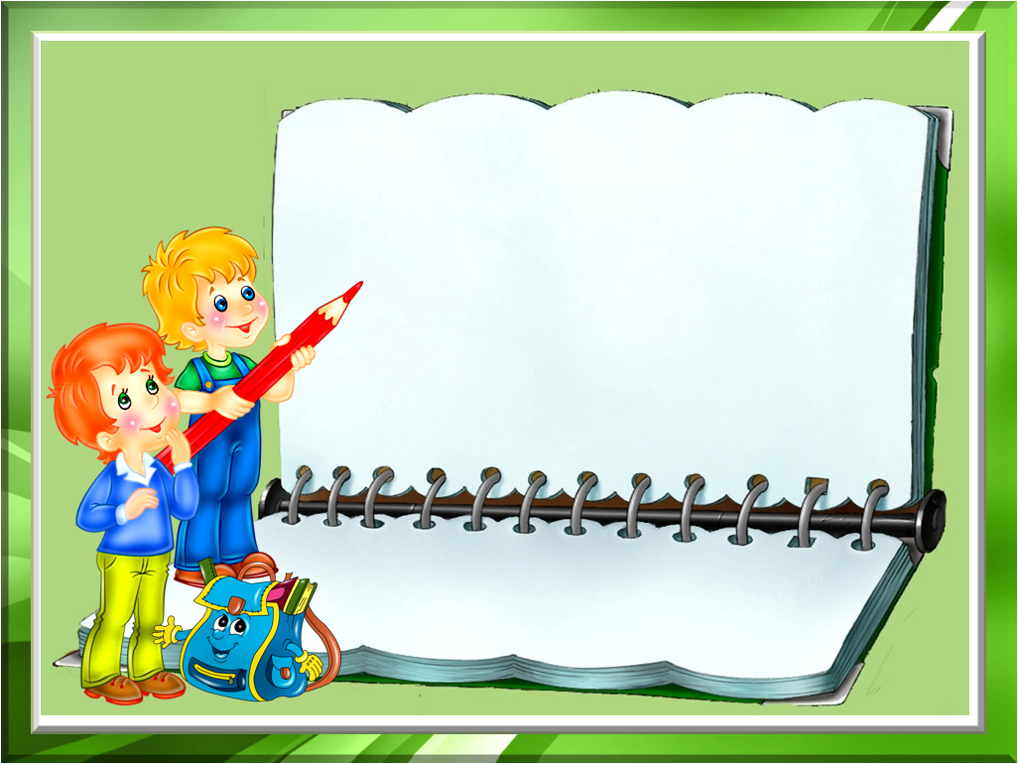
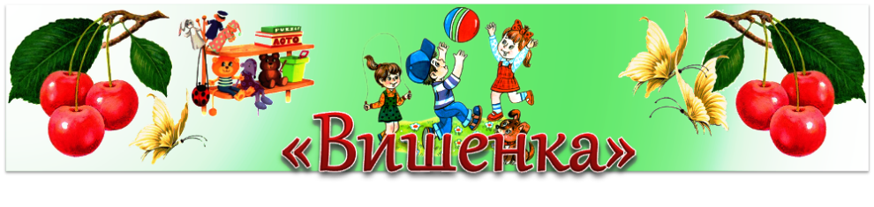
«Использование элементов арт-терапии в работе ДОУ»
МБДОУ ДС №46

Slide 2
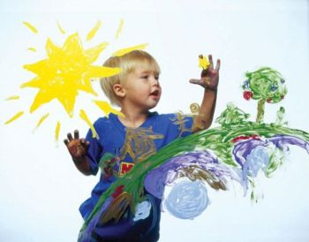
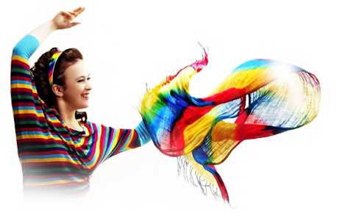
Цель арт-терапии состоит в гармонизации развития личности через развитие способности самовыражения и самопознания.
Суть ее состоит в том, что через рисунок, игру, сказку, музыку арт-терапия дает выход внутренней некомфортности и сильным эмоциям, помогает понять собственные чувства и переживания.
Как говорила Эдит Крамер (психолог) - это метод, связанный с раскрытием творческого потенциала человека и познанием своего внутреннего мира.
Согласно восточной мудрости, "картина может выразить то, что не выразит и тысяча слов". По мнению В. С. Мухиной и других исследователей, рисунок для детей является не искусством, а речью.

Slide 3
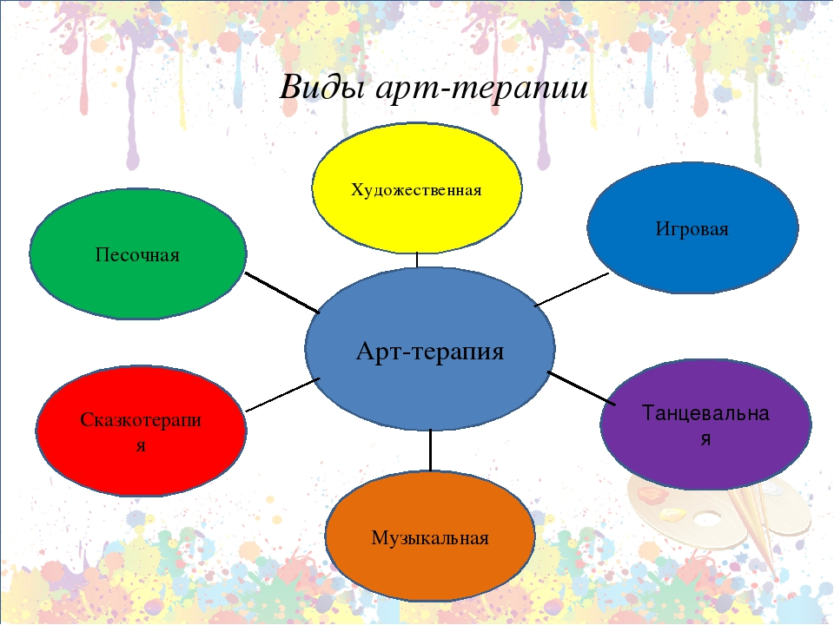

Slide 4

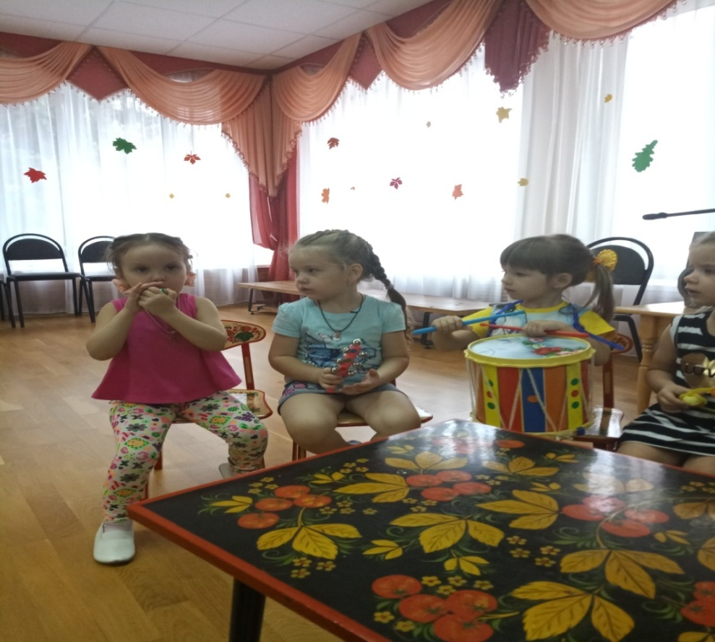
Музыкотерапия
Музыкотерапия – одно из направлений арт-терапии, реализует психотерапию при помощи музыки. Использование музыки может быть активным и пассивным.
Музыкотерапия очень эффективна в коррекции нарушения общения, возникающее по разным причинам. Контакт с помощью музыки безопасен, ненавязчив, индивидуализирован, снимает страхи, напряжённость.

Slide 5
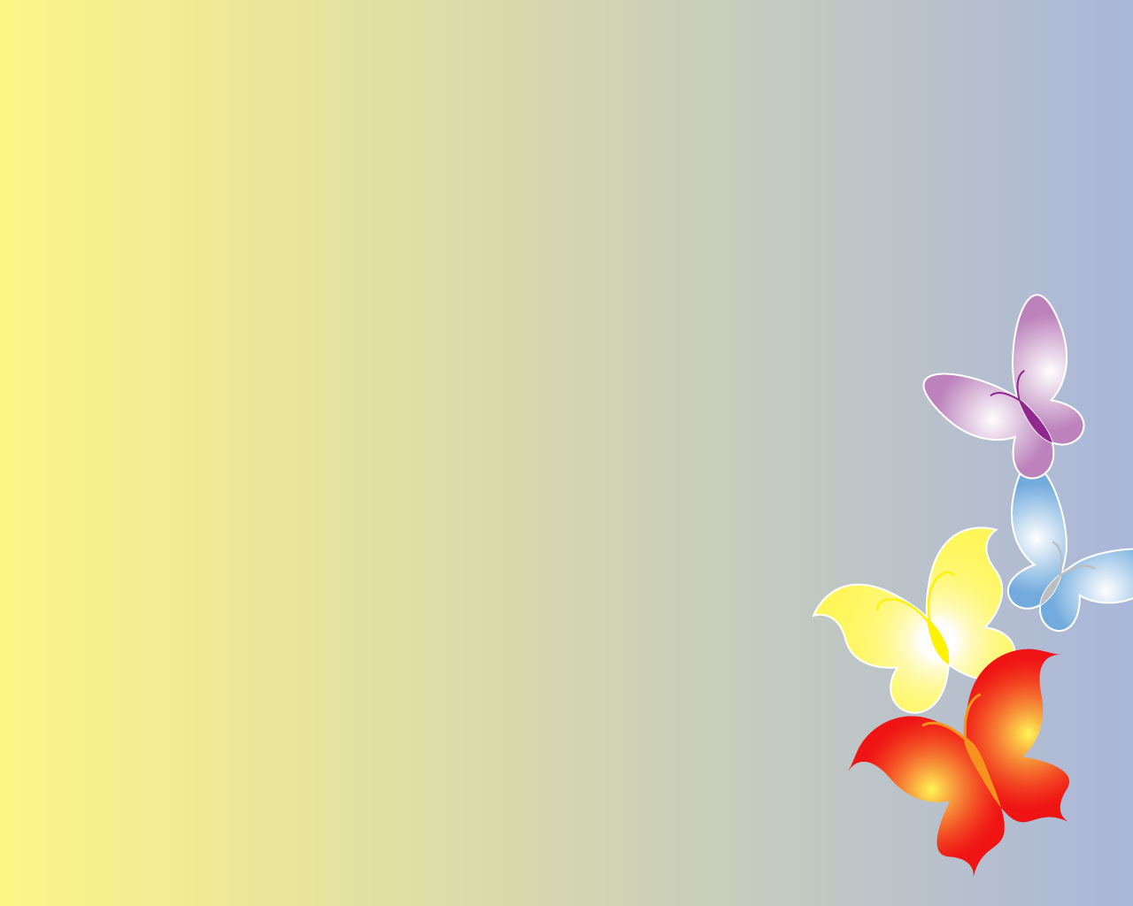
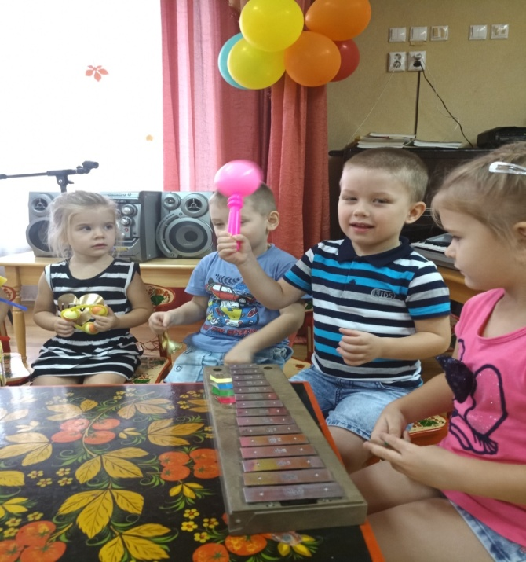
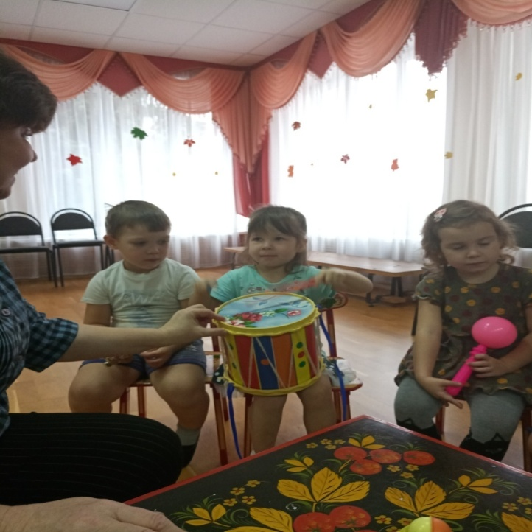
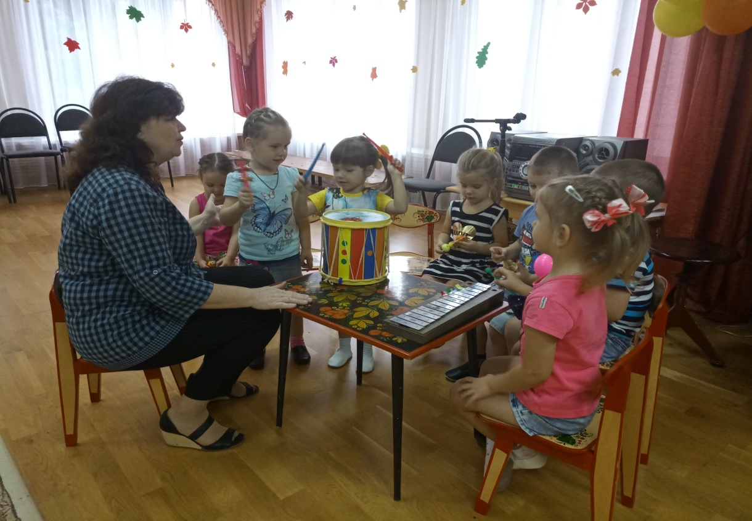
Элементы музыкотерапии на занятиях в МБДОУ ДС №46 «Вишенка»

Slide 6

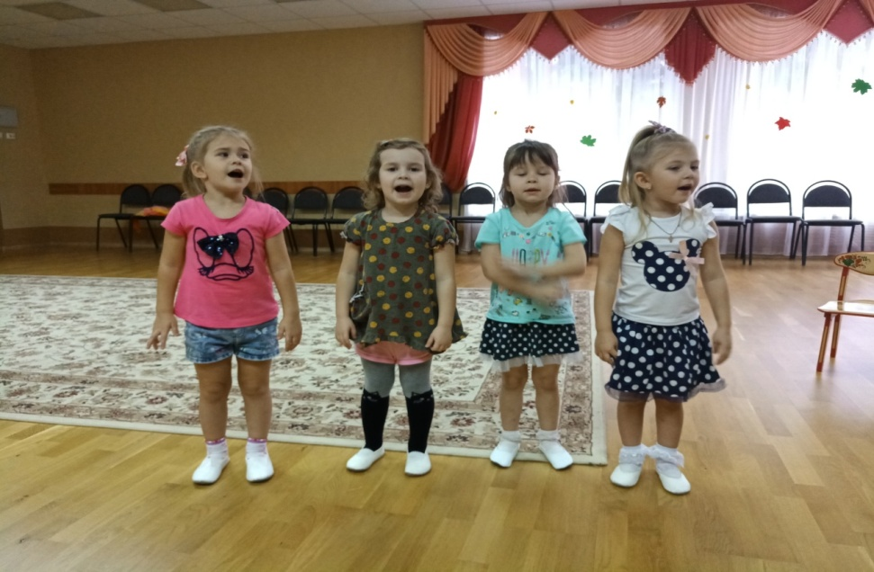
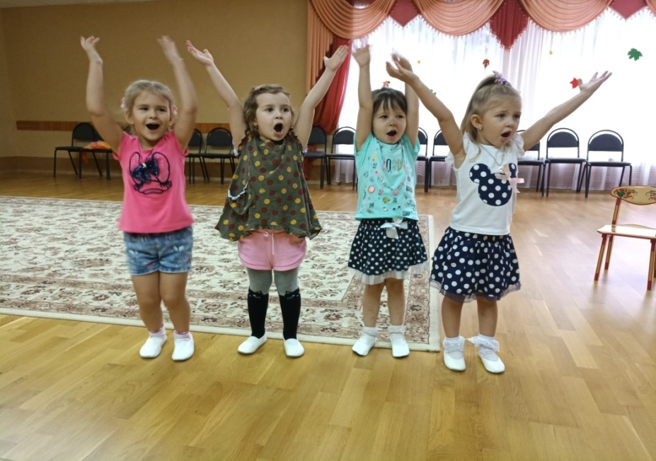
Вокалотерапия
Это лечение «правильным пением», а также умение чувствовать в различных частях тела «резонанс», или отражение собственного голоса.
Вокальные задания, которые способствуют творческому самовыражению детей:
«Пропой свое имя». «Кого ты любишь?» «Спой, кто твой друг». «Твоё настроение». Дети должны пропеть свое настроение: «Я-радостный» «Я-грустный» «Мне хорошо».

Slide 7
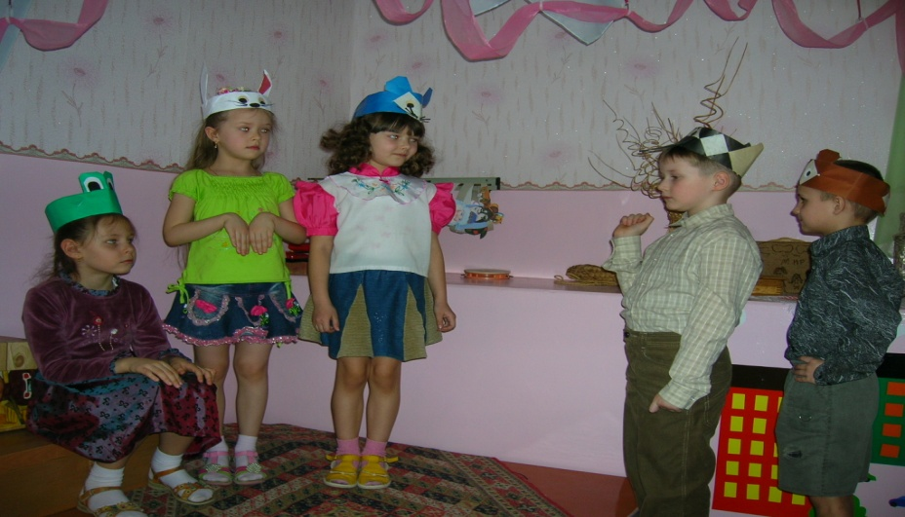
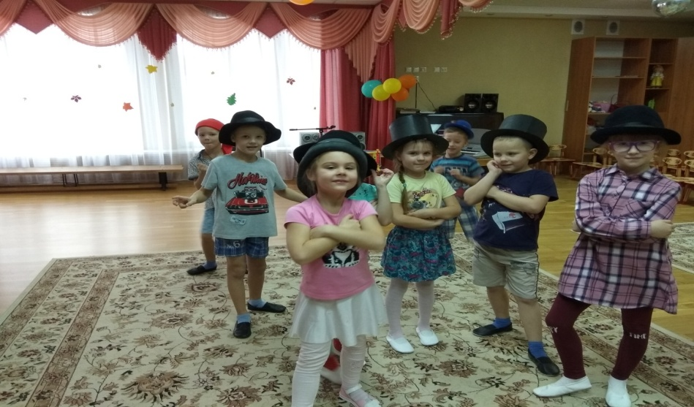
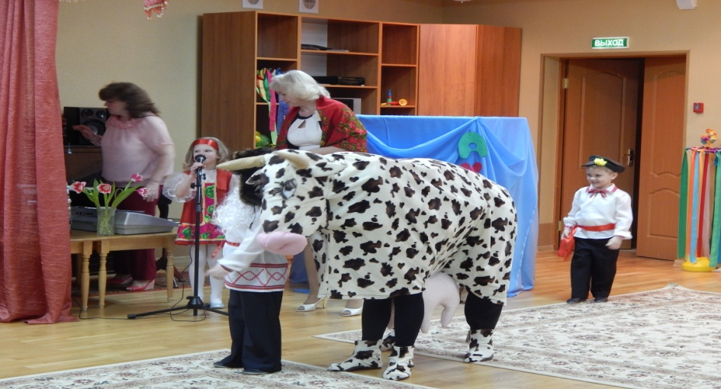
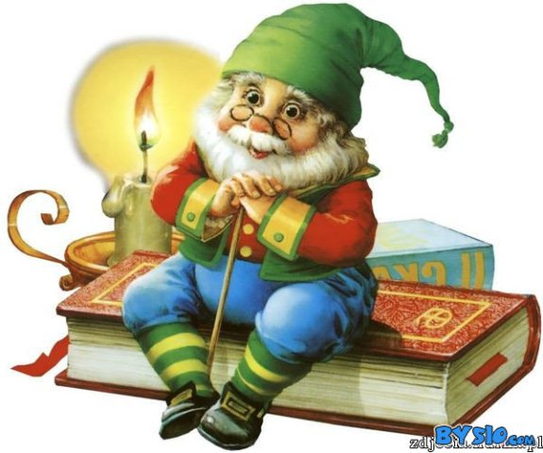
Сказкотерапия
– метод, использующий сказочную форму для интеграции личности, развития творческих способностей, расширения сознания, совершенствования взаимодействия с окружающим миром.
Сказкотерапия - означает «лечение сказкой». Как пишет Вачков И.В., сказку используют и врачи, и психологи, и педагоги, и каждый специалист находит в сказке тот ресурс, который помогает ему решать его профессиональные задачи.

Slide 8
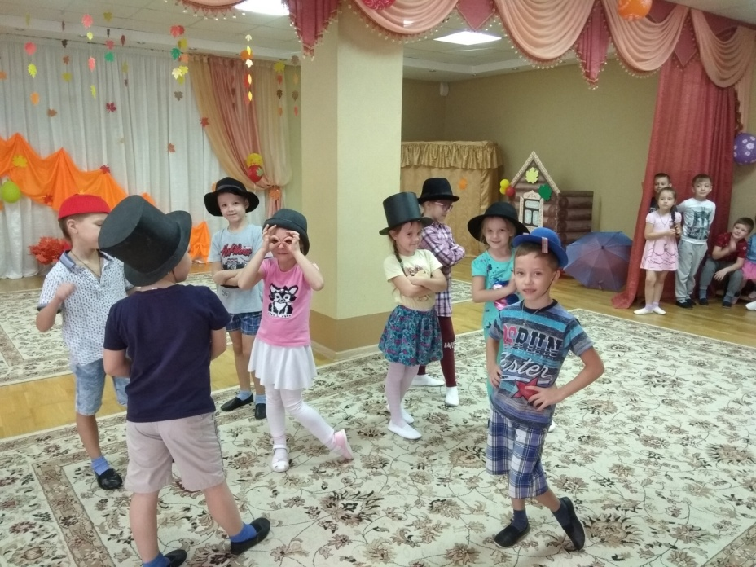
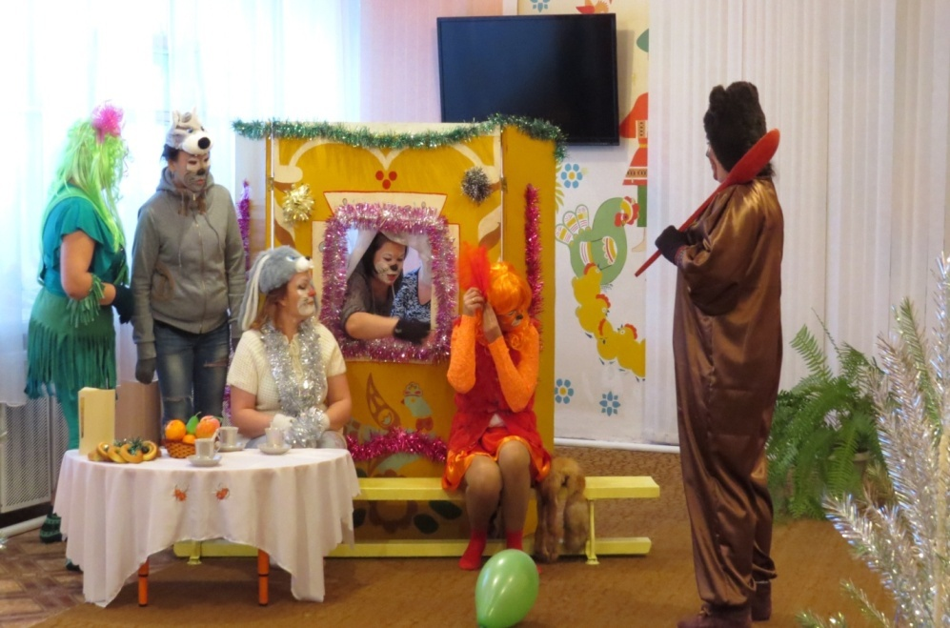
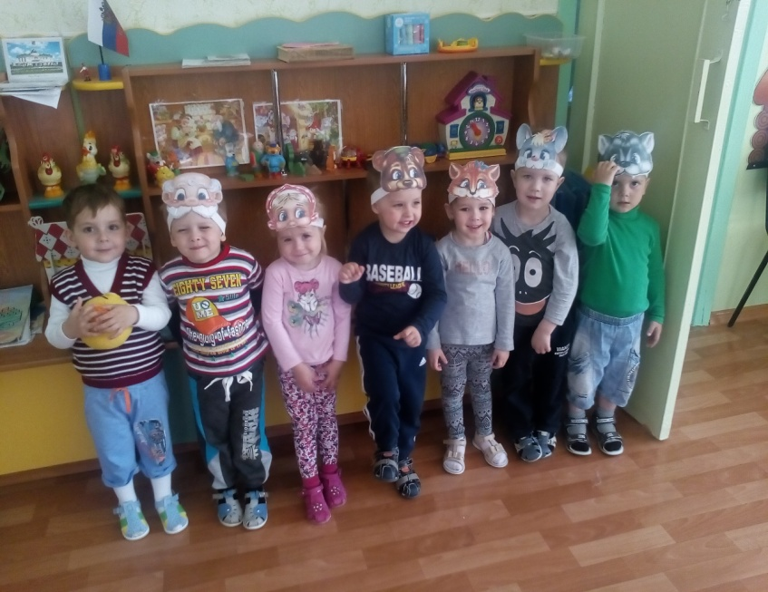


Slide 9
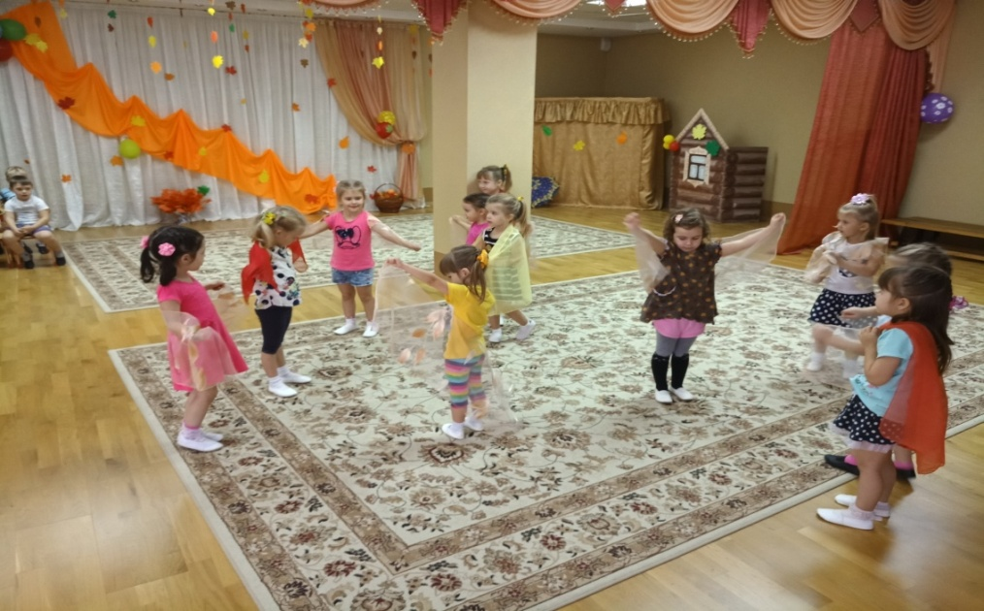
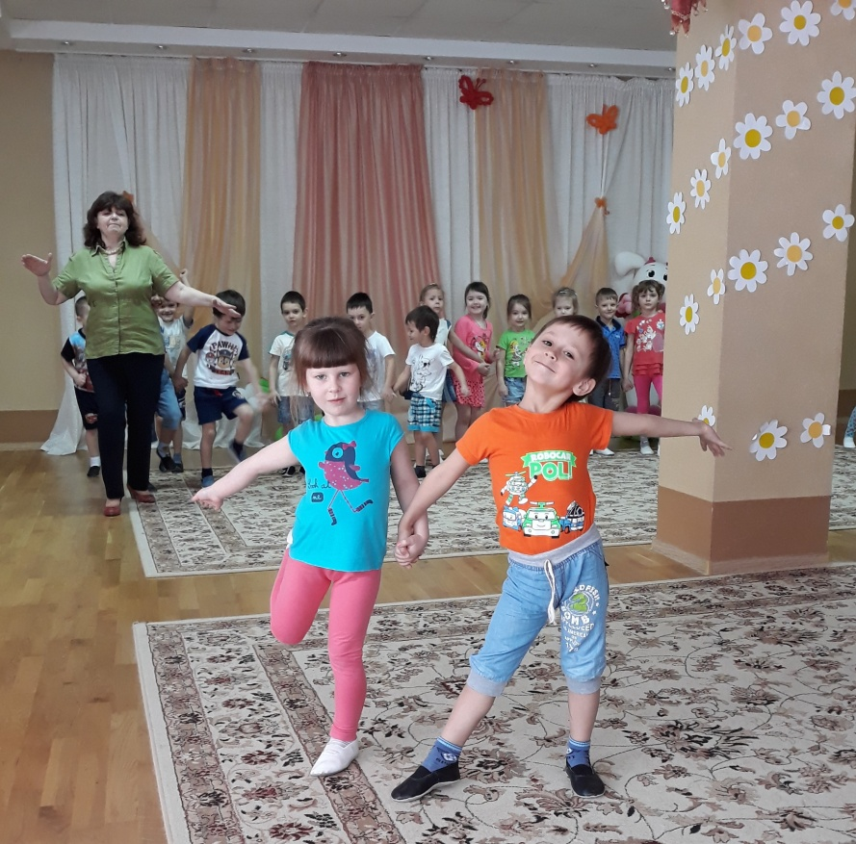
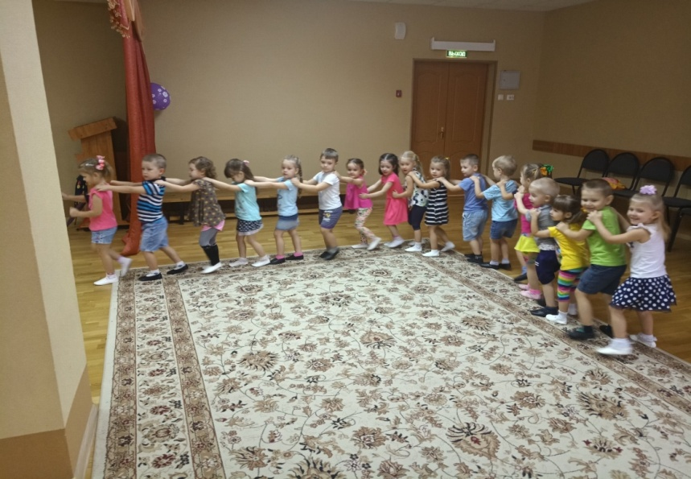
Танцетерапия – выражение своих чувств и эмоций в свободном движении и импровизации под музыку.
У детей танцы помогают развить координацию движений, гибкость и чувство ритма.

Slide 10
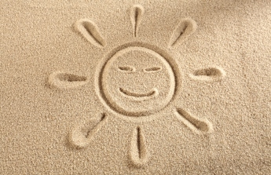
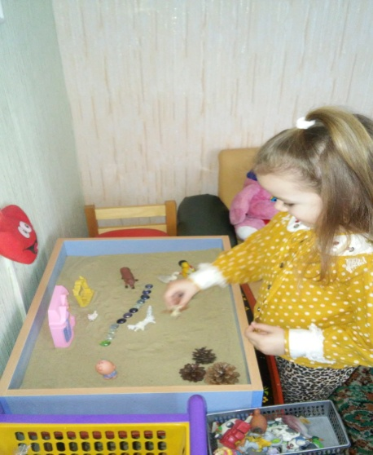
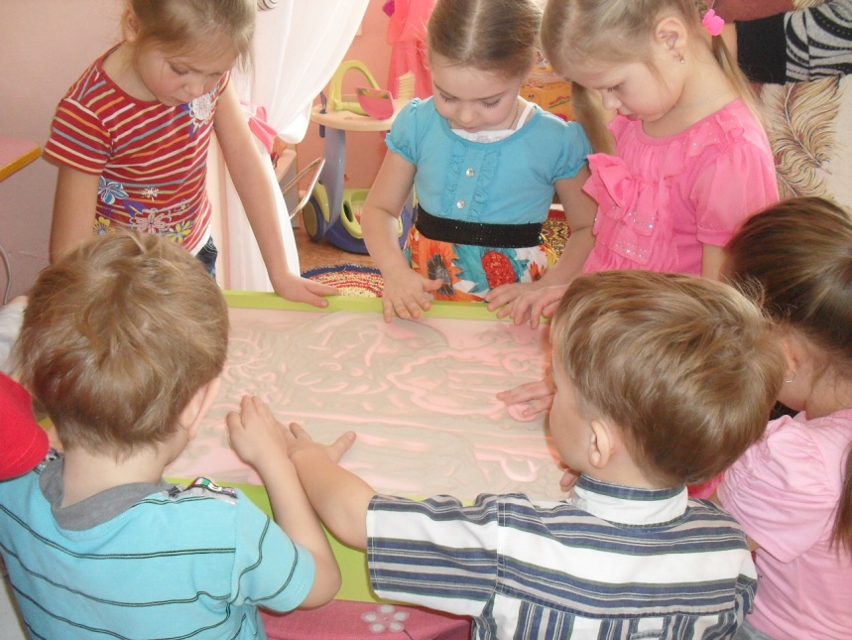
Песочная терапия
Один из основных механизмов позитивного воздействия
песочной терапии основан на том, что ребёнок получает
опыт создания маленького мира, являющегося символическим
выражением его способности и права строить свою
жизнь, свой мир собственными руками.
Песочная терапия позволяет:
выразить переживания, которые трудно
сформулировать словами;
открывает внутренние резервы для разрешения
трудностей;
даёт возможность пробовать новые способы
построения отношений и разрешения конфликтов.

Slide 11
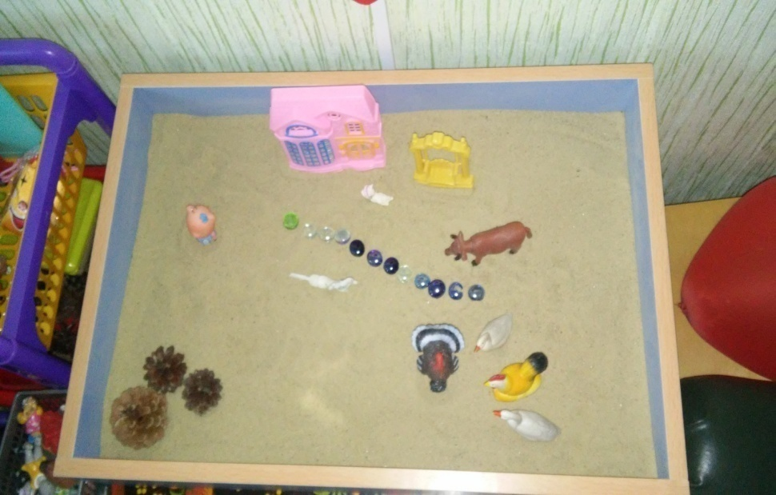
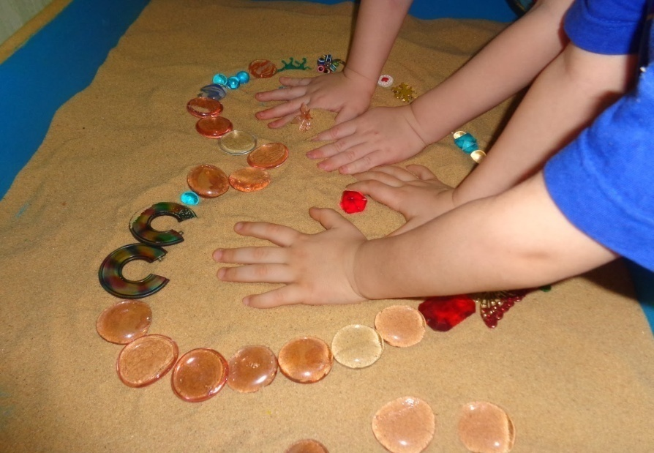
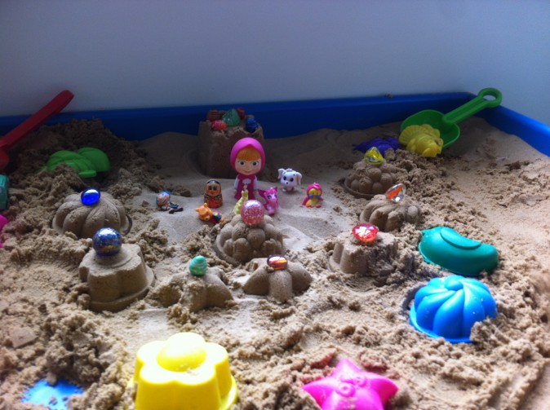
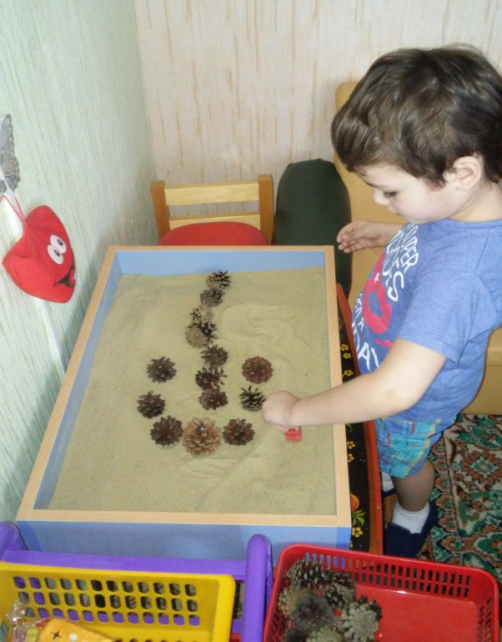

Slide 12
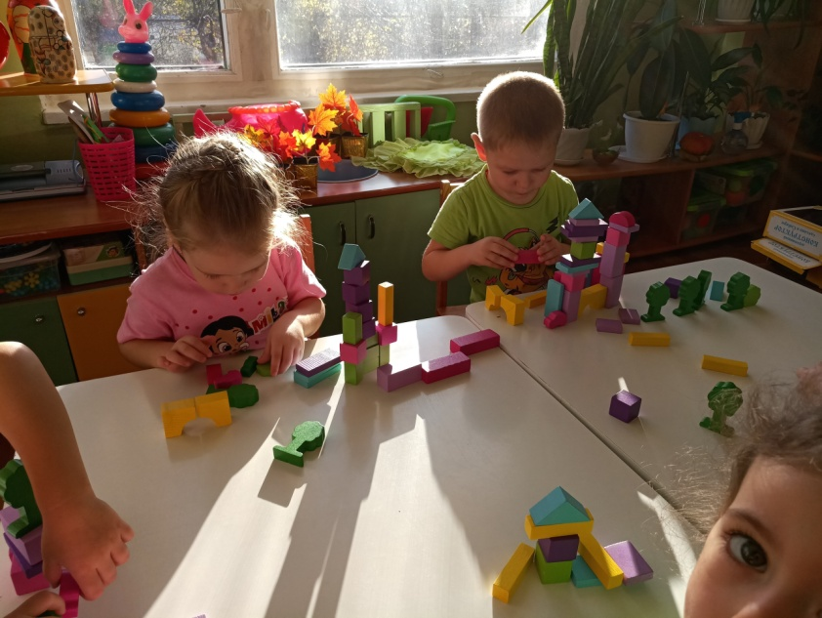
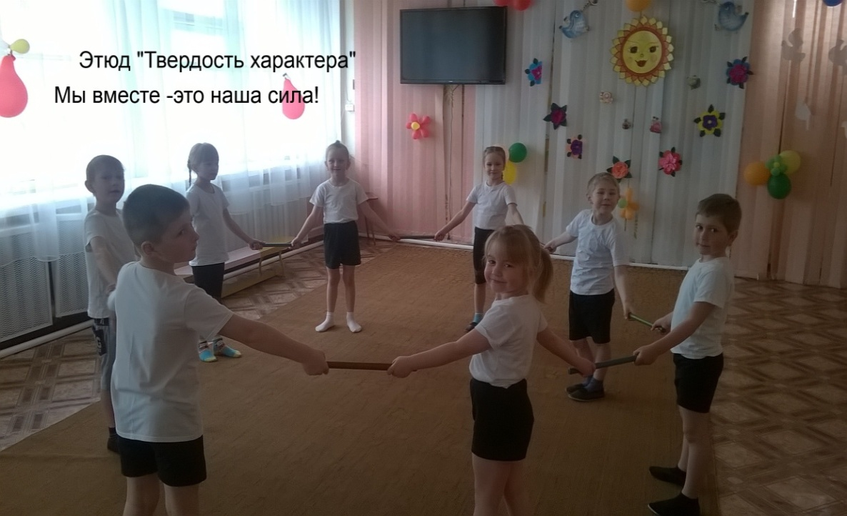
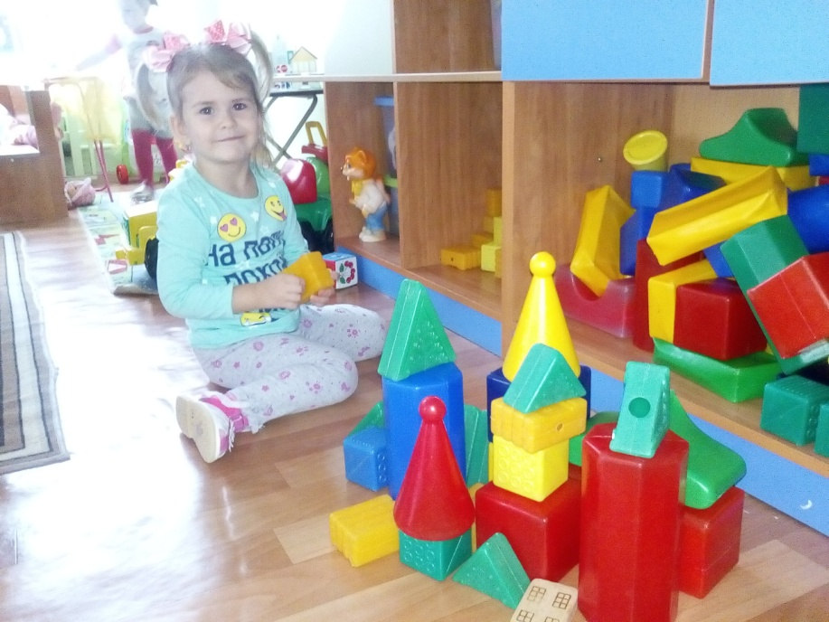
Игротерапия
Функции игротерапии:
Диагностика.
Обучение.
Терапевтическая функция.
Игротерапия рекомендована,
если есть следующие показания:
замкнутость и нежелание, невозможность общаться;
фобии и инфантилизм;
вредные привычки и ассоциальность поведения;
сверхпослушание со сверхконформностью;
неадекватная полоролевая идентификация у мальчиков и т.д.

Slide 13

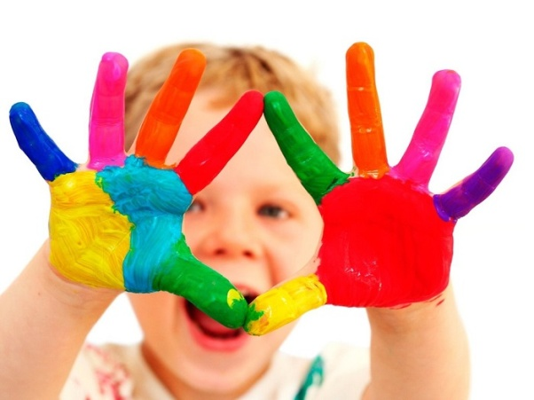
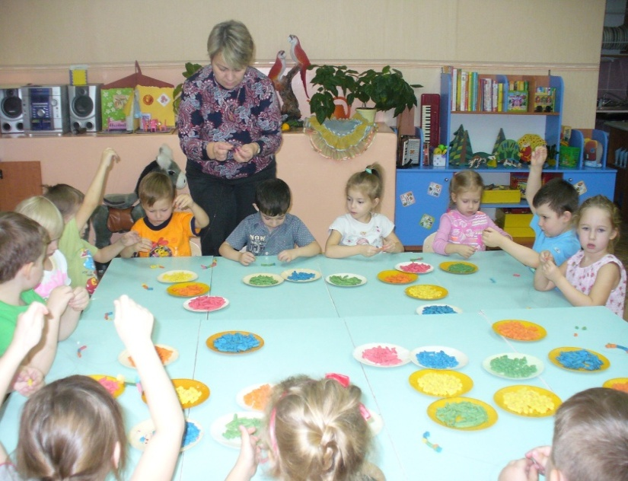
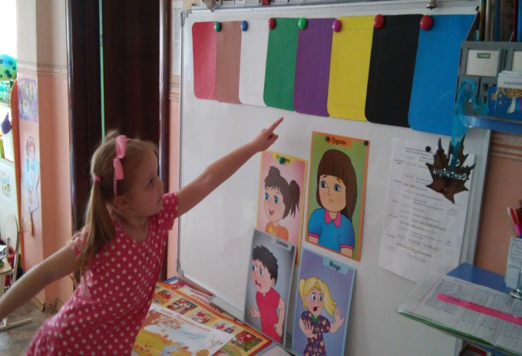
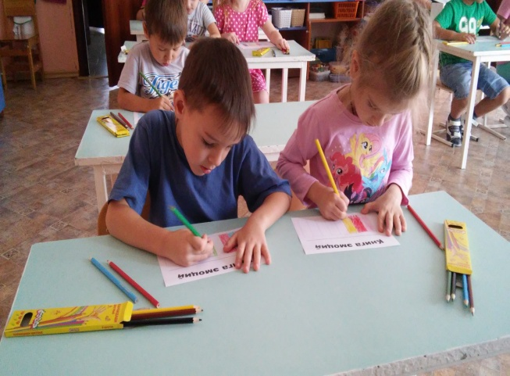
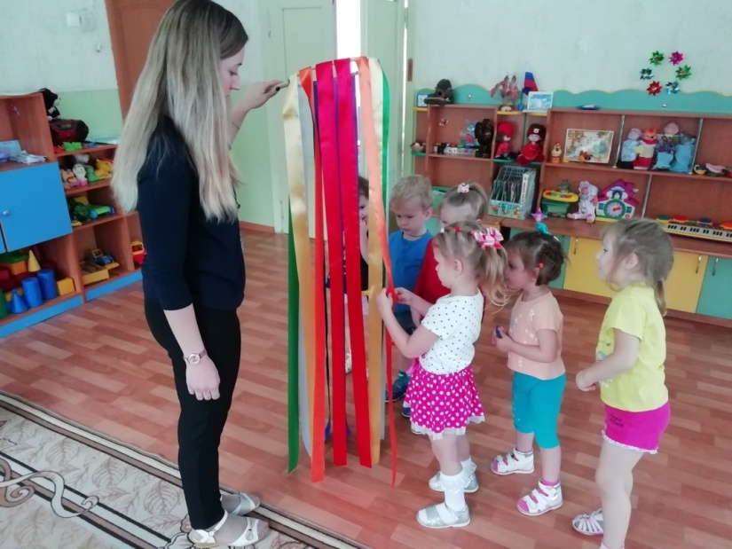
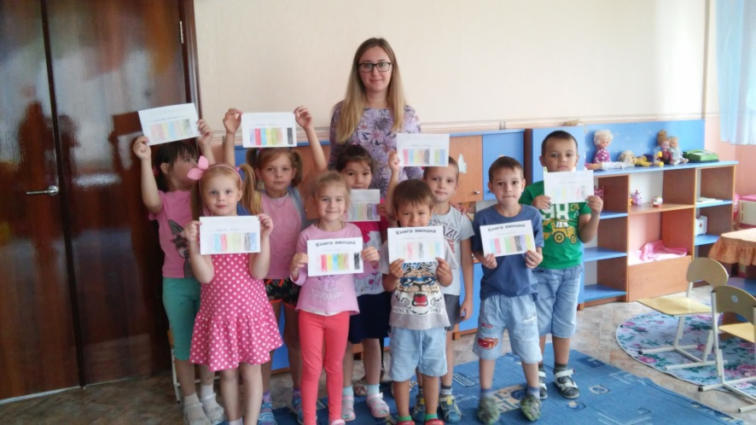
Цветотерапия
Это один из эффективных методов, позволяющий сохранить психологическое здоровье. Цветотерапия для детей предполагает в первую очередь определение любимого цвета каждого ребенка, а затем наполнение этим цветом как можно большего пространства, которое окружает ребёнка.

Slide 14
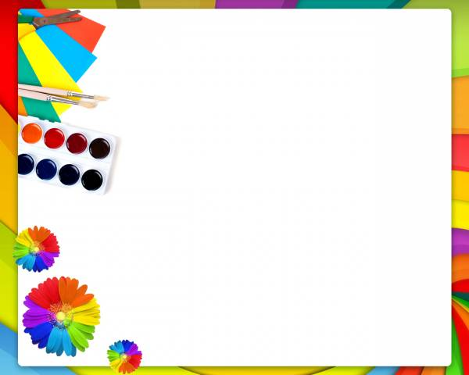
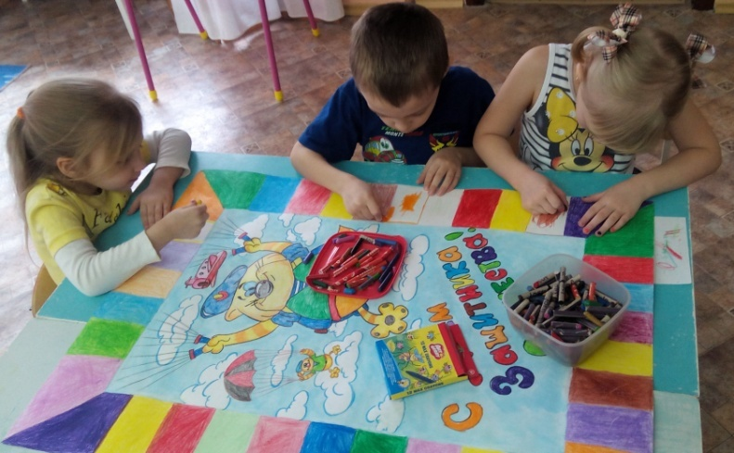
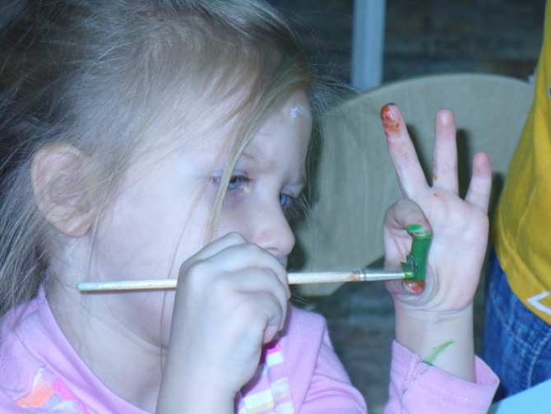
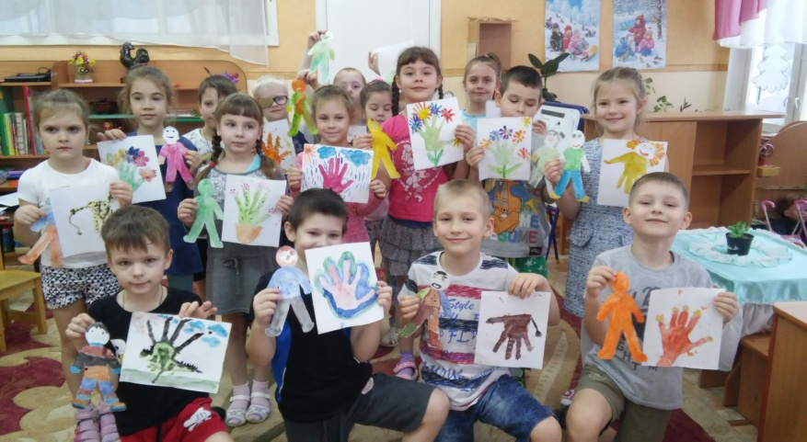
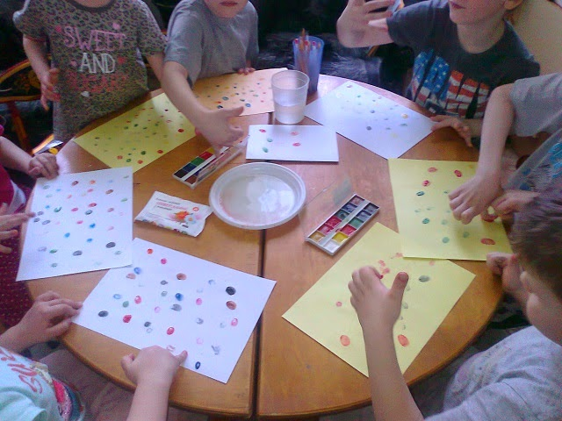
Изотерапия –
это мощное средство самовыражения, облегчающее путь для проявления чувств. Терапия искусством позволяет максимально реализовать творческие способности, помогает познать своё предназначение. Благодаря рисованию, человек легче воспринимает болезненные для него события.
Кроме этого, изобразительная деятельность выступает важнейшим инструментом коммуникации, позволяет восполнить дефицит общения и построить более гармоничные отношения со сверстниками и внешним миром.

Slide 15
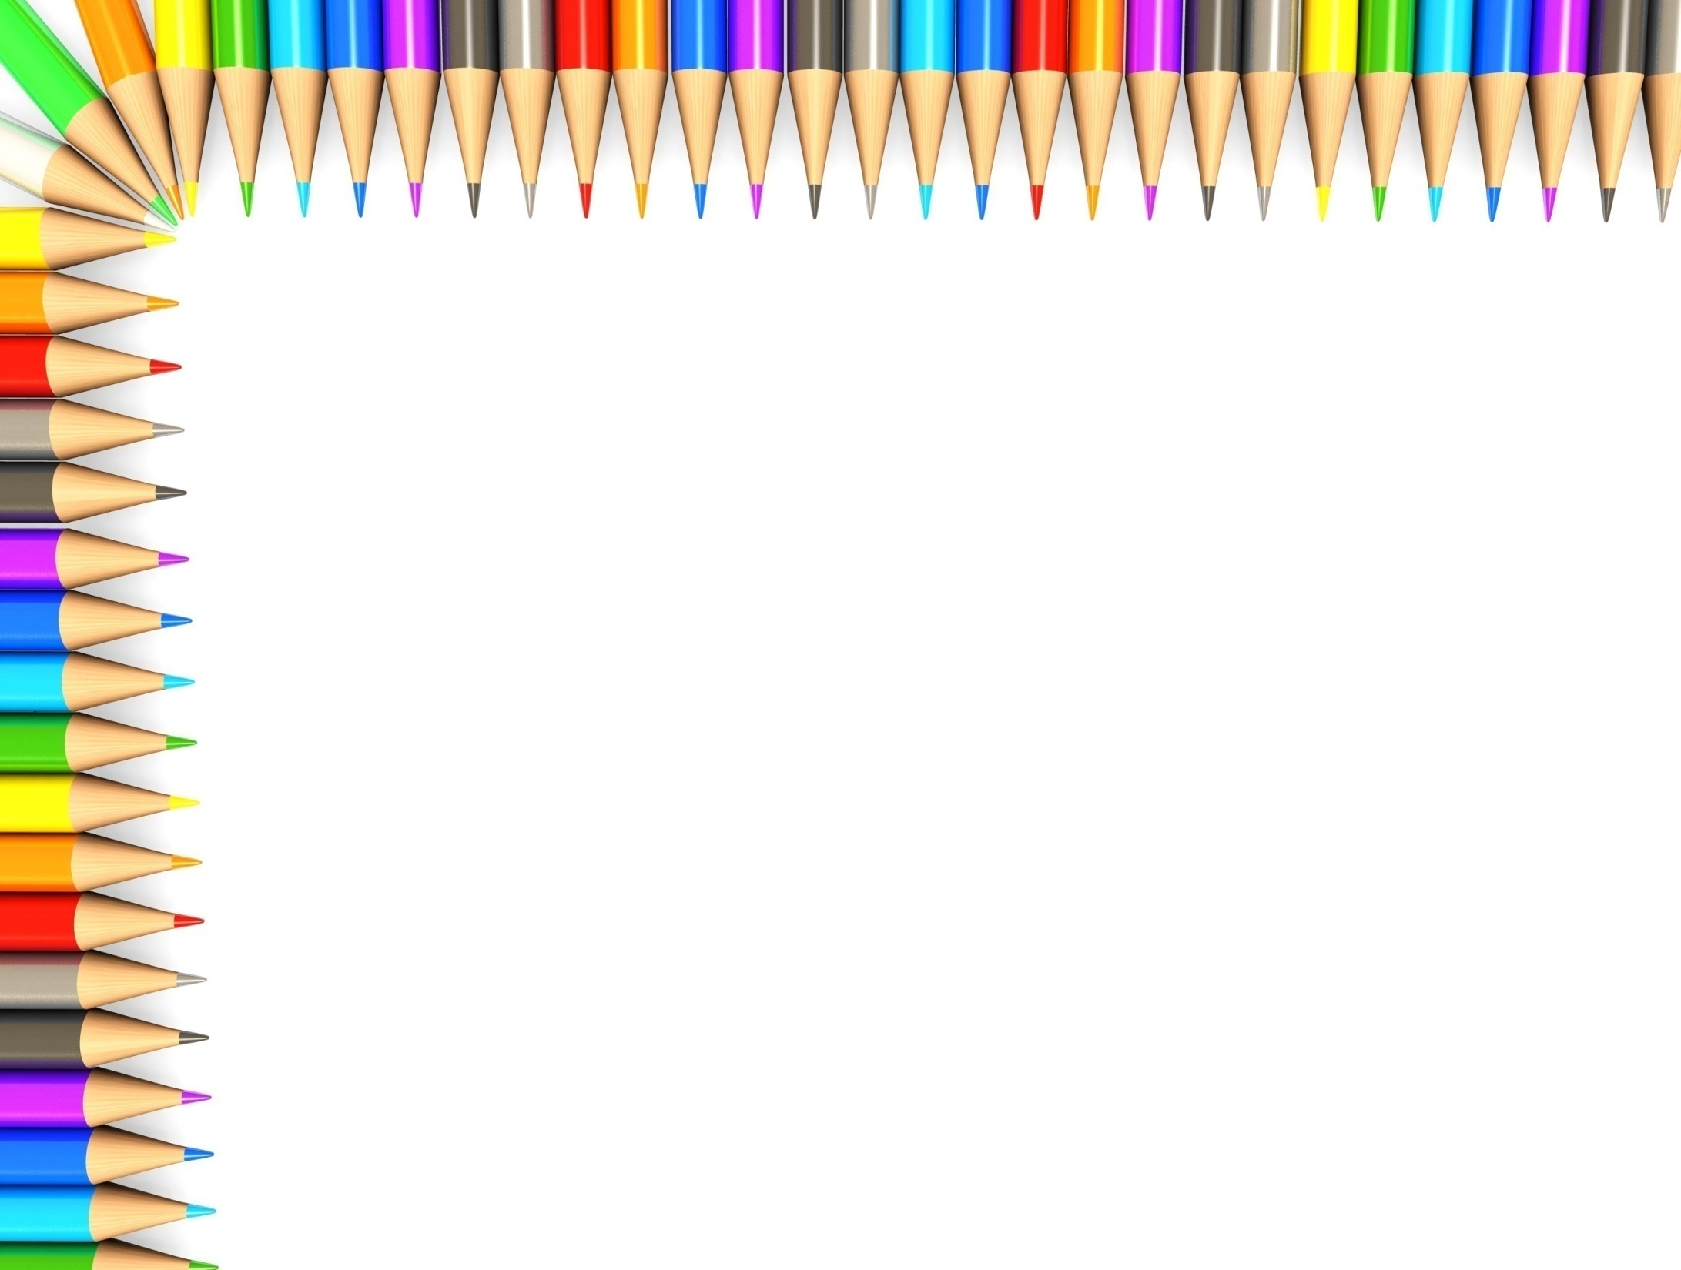
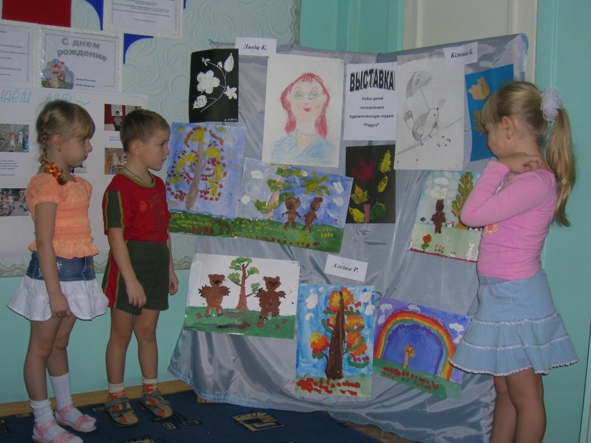
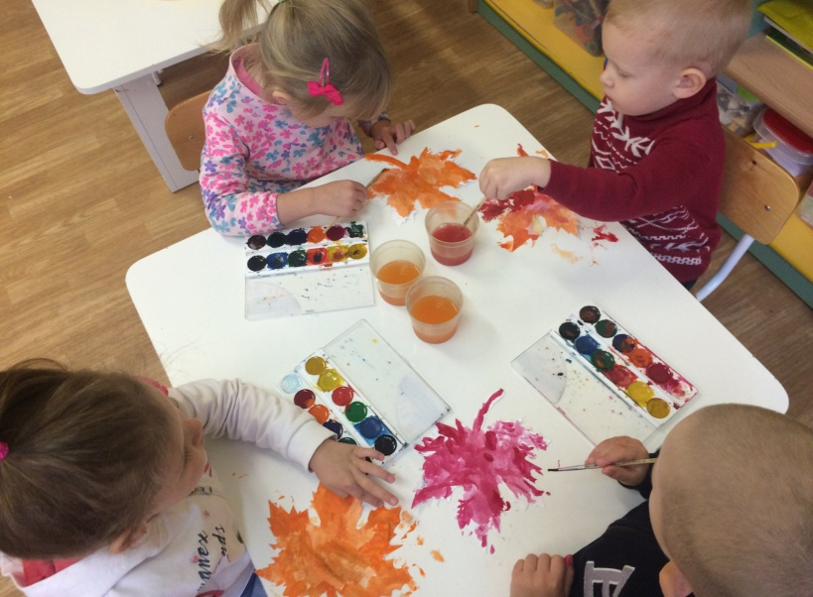
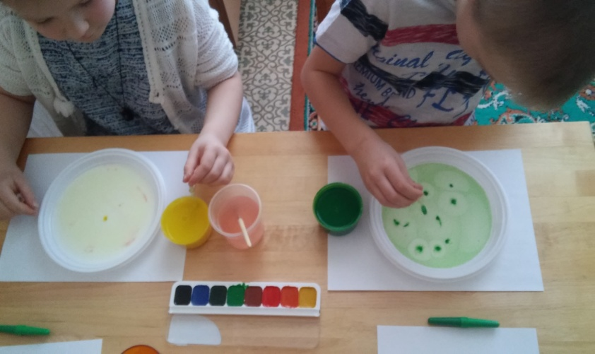
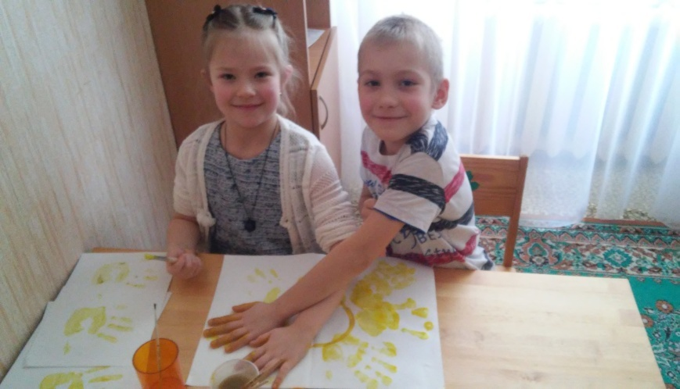

Slide 16
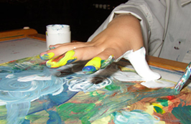
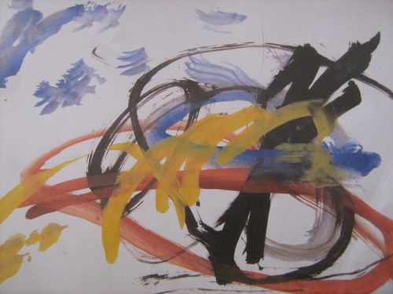

Техники изотерапии:
Марание: рисование ладошками, ножками, пальчиками, кулачками.
«Игры с грязью» служат профилактикой и коррекцией тревожности, социальных страхов, подавленности.
Штриховка, каракули
Это графика. Изображение создается без красок, с помощью карандашей и мелков. Под штриховкой и каракулями в нашем случае понимается хаотичное или ритмичное нанесение тонких линий на поверхность бумаги.
Используется при коррекции истерических состояний.
Кляксография
«Кляксография» — довольно известный способ рисования, развивает воображение, выполняется раздуванием капельки краски в разных направлениях.
В качестве терапии используется при повышенной возбудимости.

Slide 17



Тестопластика
Тестопластика – искусство создания объемных и рельефных изделий из теста (соленого теста), которые используются как сувениры или для оформления оригинального интерьера.
Полезна детям с аллергопатологией, гиперактивным детям, со страхами, тревожностью, а также с агрессией. Пластичность материала позволяет вносить многочисленные изменения в работу, что положительно сказывается на эмоциональном состоянии. И, что важно, изделия из теста достаточно прочны и с ними можно играть.
Работая с глиной, агрессивный ребенок находит выход своим чувствам, а неуверенный в себе, занимаясь лепкой, учится контролировать ситуацию. Неусидчивым глина помогает научиться концентрироваться. Во время лепки глину можно рвать, кромсать, резать, ломать изделия, а потом все начинать сначала, создавая желаемый образ.

Slide 18




Мандала
В переводе с санскрита слово «мандала» обозначает круг, диск. Ма́ндала — сакральное схематическое изображение либо конструкция, используемая в буддийских и индуистских религиозных практиках. В психологии ритуальный смысл мандалы не используется.
Мандала (в психологии) – это один из методов арт-терапии. По своей сути, мандала – это рисунок (либо конструкция из подручных художественных материалов), который заключен сначала в круг, а затем в квадрат. Размер круга так же имеет значение, он должен быть примерно 28-29 см в диаметре.
Рисование мандал является прекрасным лечением для тех детей, которые подвержены различным страхам. Во время рисования страхи, которые спят глубоко в подсознании, исчезают, так как появляется состояние полного расслабления.

Slide 19




Фрактальные раскраски «Драконовы ключи» Рокомбойля
«Драконовы ключи» - это арт-терапевтическая методика, в которой все рисунки сконструированы таким образом, что взаимодействие с ними проявляет и активизирует разнообразные и разноуровневые скрытые творческие возможности человека.
С помощью методики «Драконовы ключи»:
* Гармонизируется общее психическое состояние.
* Активизируются тонкие области внимания и интуиции.
* Растет сосредоточенность и концентрация внимания.
* Происходит активизация творческих возможностей, развитие воображения.
* Повышается фоновая активность коры полушарий головного.
* Активизируются межполушарные связи в головном мозге.
* Устанавливается гармоническое соотношение между левым и правым полушариями мозга.
* Растет чувство ритма.
* Развивается мелкая моторика, ассоциативное и образное мышление.
* Активизируется процесс развития способностей оперирования визуальными образами, что приводит к развитию памяти.
Таким образом, методика имеет и развивающий, и психотерапевтический эффекты.﻿

Slide 20

Рисование пеной для бритья
Пена для бритья – очень необычная поверхность для рисования. Краску на ней можно растягивать и закручивать красивыми виньетками, завитками и другими узорами. Процесс напоминает эбру (рисование на воде), а каждый новый рисунок получается уникальным.
Эта техника помогает развитию фантазии, воображения, оказывает удивительный успокоительный эффект. Рекомендуется для профилактики и коррекции тревожности и страхов.

Slide 21

Спасибо за внимание!

